Slide 1
GENOVÉ TECHNOLOGIE
Genomika a genová exprese
techniky mapování genů, nekódující části genomu, bioinformatické nástroje, farmakogenetika, DNA mikroarrays, RNA-seq techniky, metagenomika, epigenetika

Slide 2
Rekombinantní proteiny
Proteomika identifikuje relevantních proteiny
Potřeba jejich detailního studia a charakterizace
V případě praktického využití potřeba produkce ve velkých objemech
Přes 100 rekombinantních proteinů je dnes užíváno jako terapeutika
Vyjma protilátek mohou být rozděleny na:
- náhradu za chybějící nebo chybné proteiny
- zvýšení hladiny existujícího proteinu
- inhibici infekčního agens
- přenášení jiných molekul
Exprese genů ve velkokapacitním měřítku přináší celou řadu problémů:
- nestabilita více-kopiových plazmidů, cena antibiotik

Slide 3
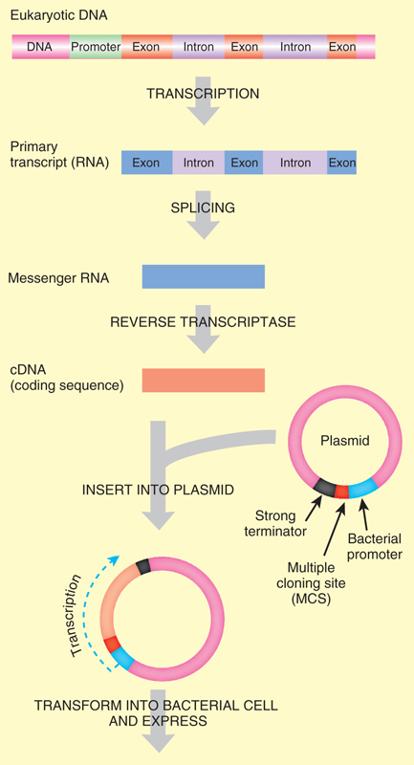
Exprese v bakteriích
Pro zvýšení exprese se používají speciální plazmidy = expresní vektory
- silný promotor, adekvátní ori místo, selekční marker pro antibiotikum
Exprese eukaryontních proteinů je více problematická
Nutná záměna promotoru, absence sestřihu, nízká míra translace
- slabá interakce ribozomu s RBS místem, nestabilita mRNA, limitní množství tRNA
Nutnost použití speciálně upravených vektorů
Clark and Pazdernik, 2016

Slide 4
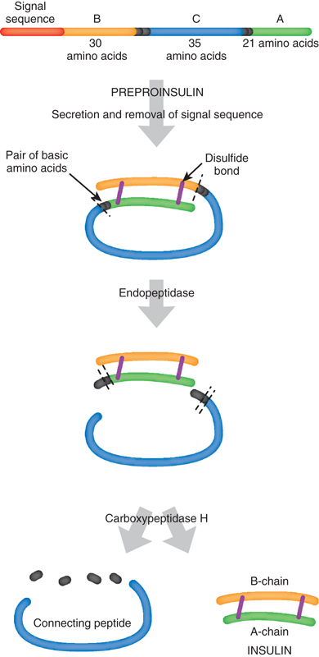
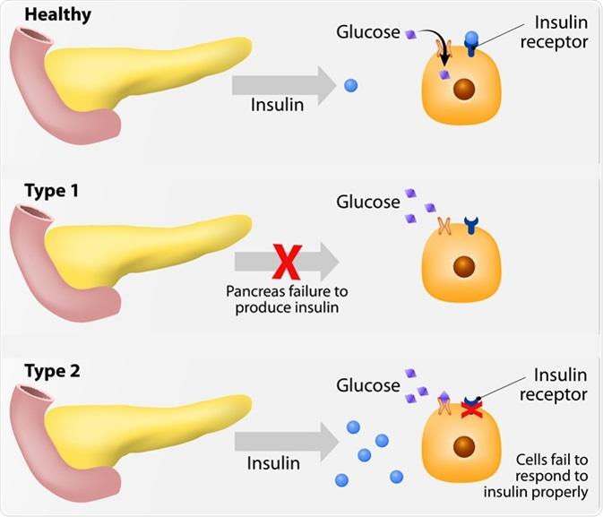
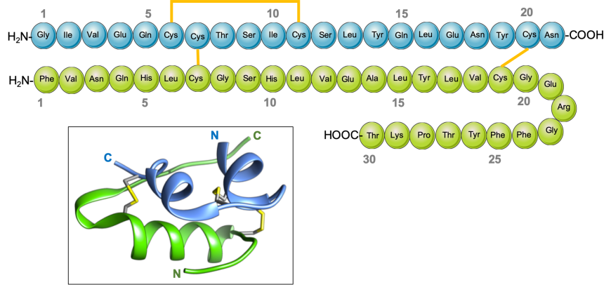
Inzulín
První geneticky upravený (E. coli – 1979) komerčně produkovaný proteinový hormon (Eli Lilly,1982, https://www.youtube.com/watch?v=3uNsBAbpE-8).
Preproinsulin – Proinsulin - Insulin
Clark and Pazdernik, 2016

Slide 5
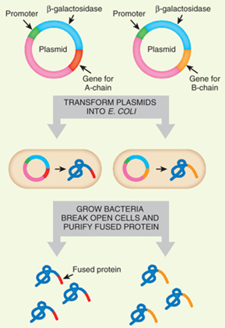
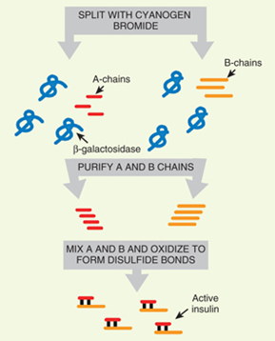
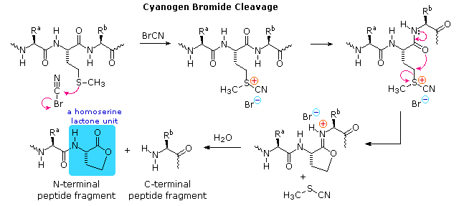
Rekombinantní Inzulín
https://www.youtube.com/watch?v=5eKdZ0dVCCo&t=606s
https://www.youtube.com/watch?v=VKpthcW1llU&t=214s
https://www.youtube.com/watch?v=N7vxq948l-U&t=30s
Epxrese obtížná vzhledem ke komplikovanému zpracování
E. coli nemůže preproinzulín zpracovat na inzulín
E. coli netvoří správně S-S vazby v cytoplazmě
- možnost využití DsbC periplazmatické disulfid oxidoreduktázy
Nakonec využit postup dvou arteficiálních minigenů
Clark and Pazdernik, 2016

Slide 6
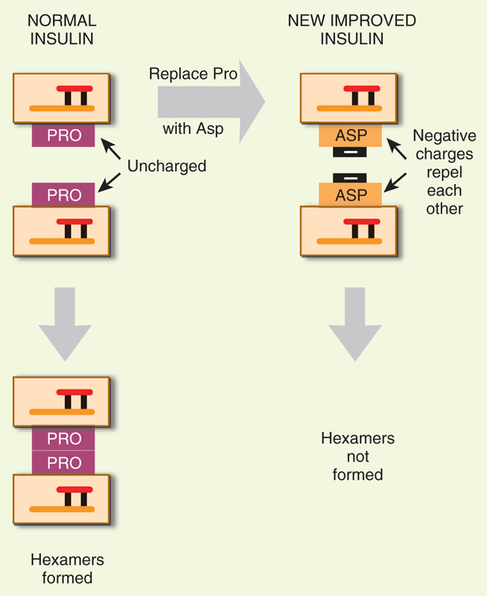
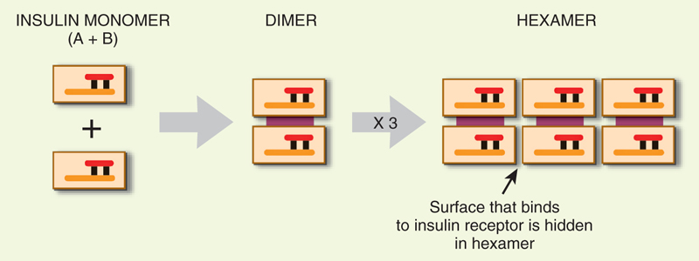
Rekombinantní Inzulín
Inzulín má tendenci tvořit hexamery, které jsou neaktivní
Problém v rámci injekčního podání – lokálně vysoká koncentrace
Clark and Pazdernik, 2016

Slide 7


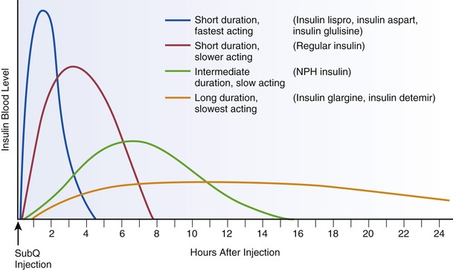
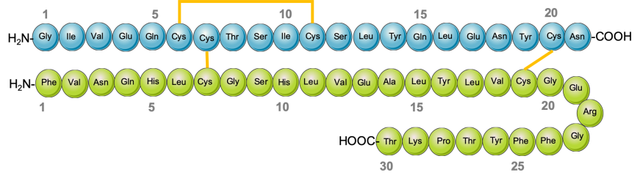
Rekombinantní Inzulín
Uvedení „rychlého“ inzulínu (NovoLog) společností Novo - přítomnost mutace ProB28Asp
Později uvedení tzv. „pomalého“ inzulínu (Lantus) společností Sanofi-Aventis - přítomnost mutace AsnA21Gly + 2 x Arg na konci B-řetězce
Clark and Pazdernik, 2016

Slide 8
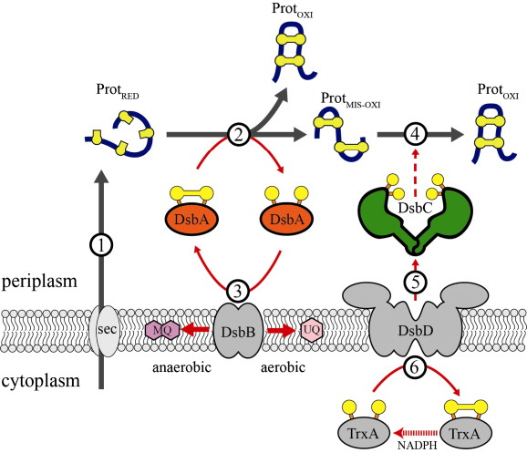
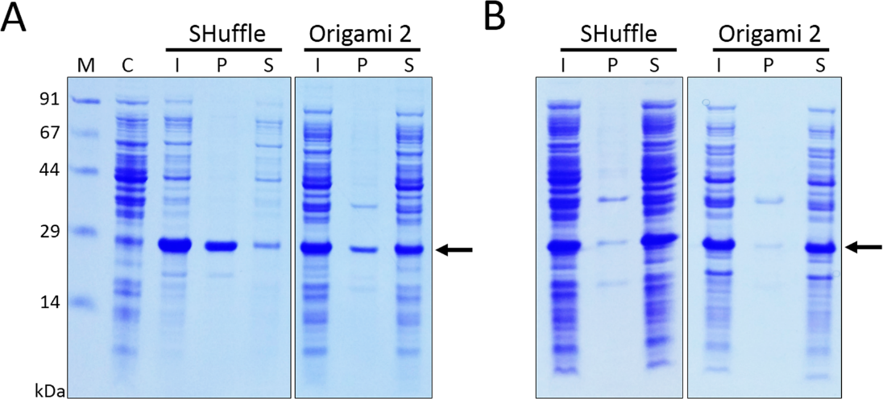
E. Coli OrigamiTM 2
Nesou mutaci v gene thioredoxin reduktázy (trxB) a glutathion reduktázy (gor)
Zvýšení tvorby disulfidických vazeb v cytoplazmě E. coli
Vhodné pro proteiny vyžadující tvorbu S-S můstků pro správné složení
Exprese Oncostatinu M (OSM): A (37°C), B (18°C). C-kontrola bez IPTG, I-lyzát, P-pelet, S-solubilní frakce (Nguyen et al., 2019, SciRep)
Berkmen, 2012

Slide 9
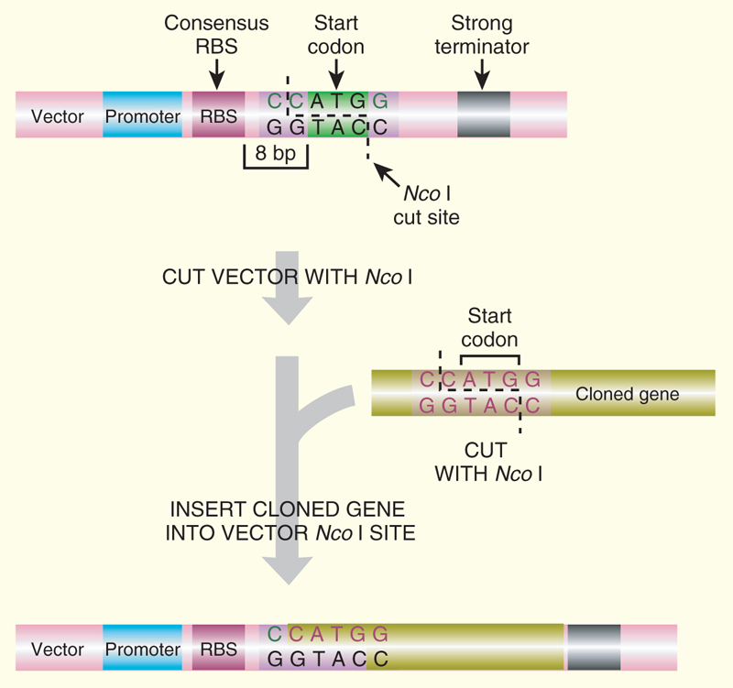
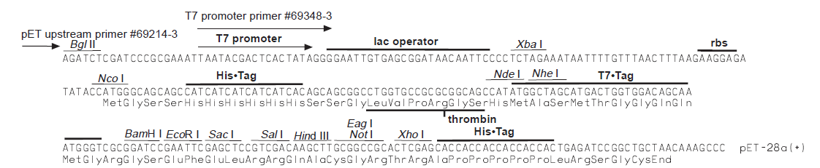
Translační expresní vektory
Vytvořené pro expresi proteinů (pET, pRSET)
- maximální inicializace translace
- konsensní RBS místo
- ATG kodón v optimální vzdálenosti 8 bazí od RBS
- klonovací místo přímo v ATG kodónu (Nco I)
Možnost dalších komplikací v rámci skládání proteinu
Clark and Pazdernik, 2016

Slide 10
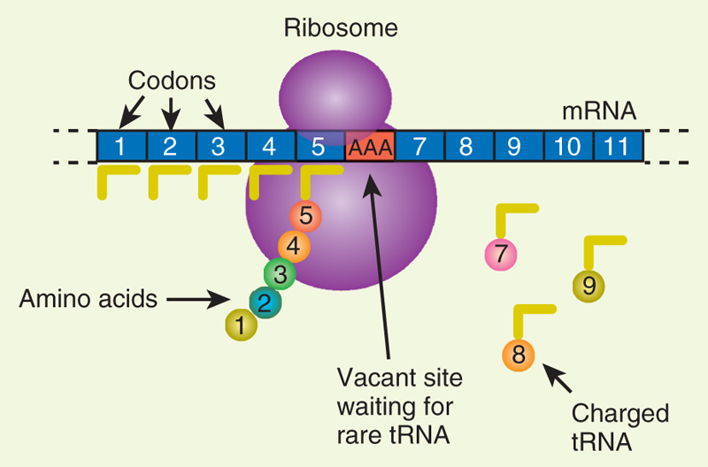
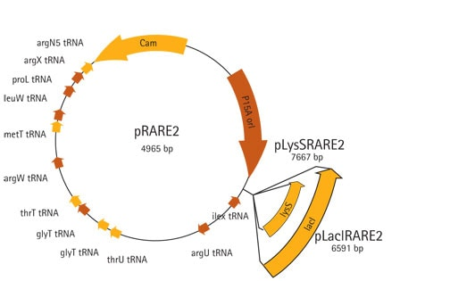
Efekt kodónů
Exprese proteinů v jiných organismech (eukaryontní v bakteriích)
Různé organismy upřednostňují jiné kodóny pro danou AK
- optimalizace použitých kodónů v rámci syntézy genu – až 10ti násobné zvýšení produkce
- dodání tRNA nesoucí vzácné kodóny do organismu
- E. coli ROSETTA – sedm tRNAs pro vzácné kodóny (AGA, AGG, AUA, CUA, GGA, CCC, and CGG)
Clark and Pazdernik, 2016

Slide 11
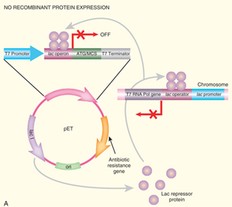
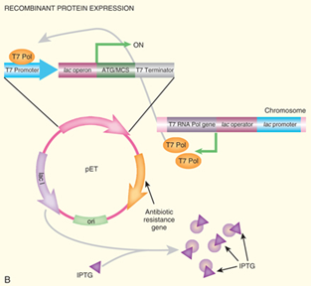
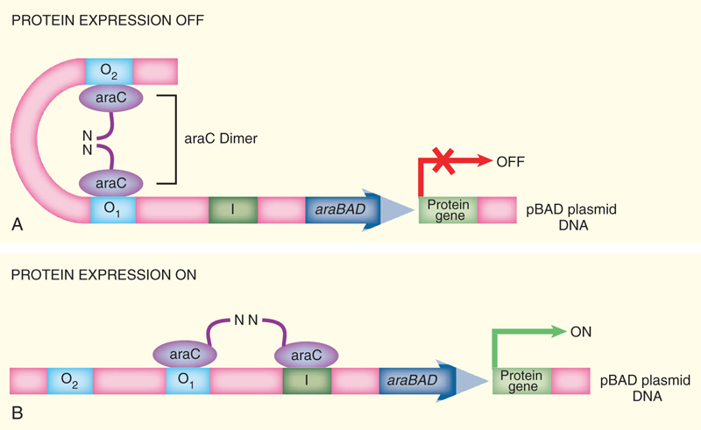
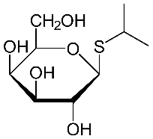
Toxický efekt nadprodukce
Laktózový operon
Operon pro arabinózu
Clark and Pazdernik, 2016

Slide 12
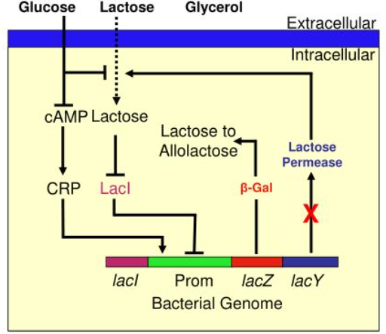
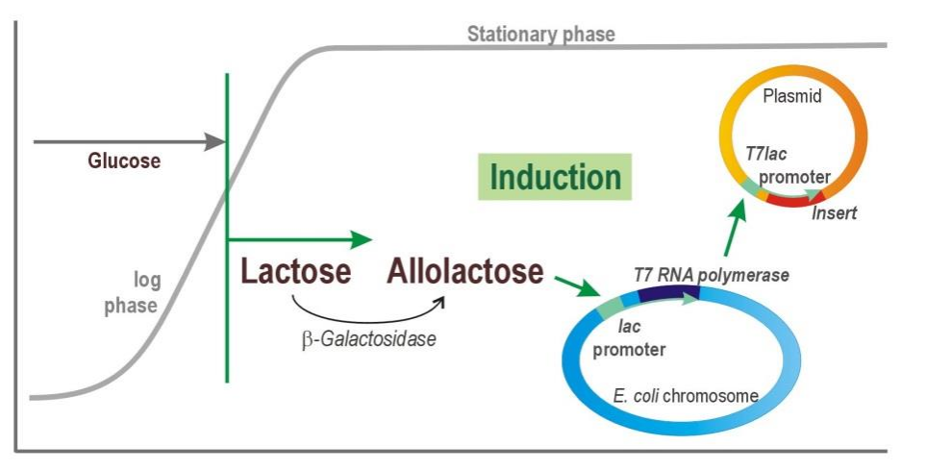
Autoindukční médium

Slide 13
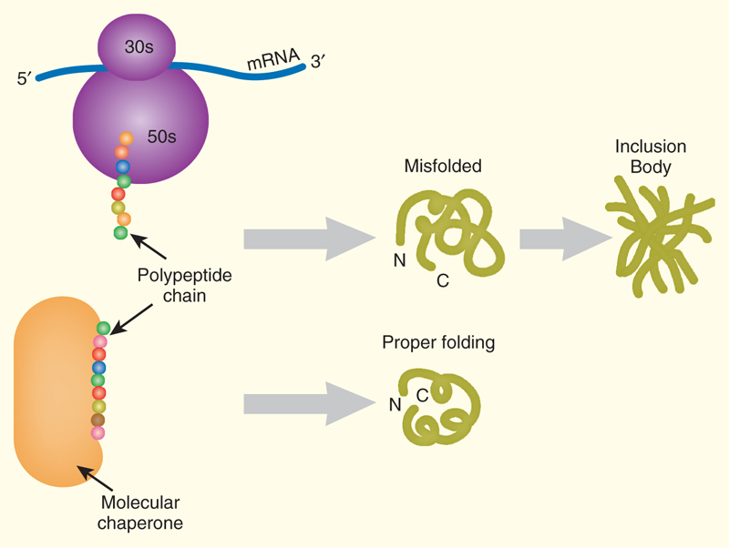
Inkluzní tělíska
Špatně poskládané proteiny se hromadí v inkluzních tělíscích
Molekulární šaperony – napomáhají správnému sbalení
Možná sekrece proteinů do periplasmy nebo média
Proteiny lze solubilizovat z inkluzních tělísek chaotropním činidlem a zpětně poskládat
Clark and Pazdernik, 2016

Slide 14
Sekrece proteinů
Možná exprese do periplasmy nebo média
Sekrece řízena hydorfobní sekvencí na N-konci štěpenou signální peptidázou
- možné přidání signální sekvence k proteinu (riziko inkluzních tělísek)
- možná fúze s přirozeně sekretovaným proteinem (maltóza-vázající protein v E. coli)
- možná sekrece v gram-pozitivní bakterii (Bacillus)
- využití speciálního sekrečního systému Typu I (sekrece hemolyzinu, E. coli) nebo Typu II (Endotixin A, Pseudomonas)
- použití autotransportních proteinů

Slide 15
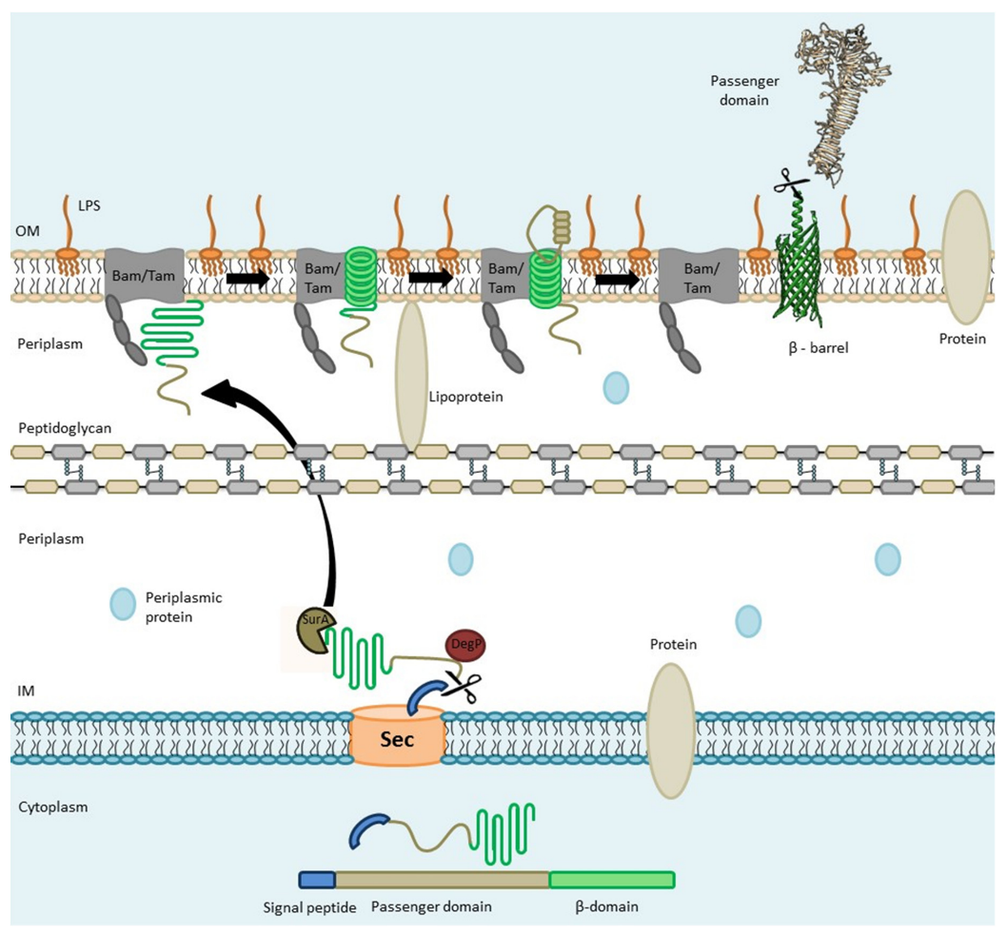
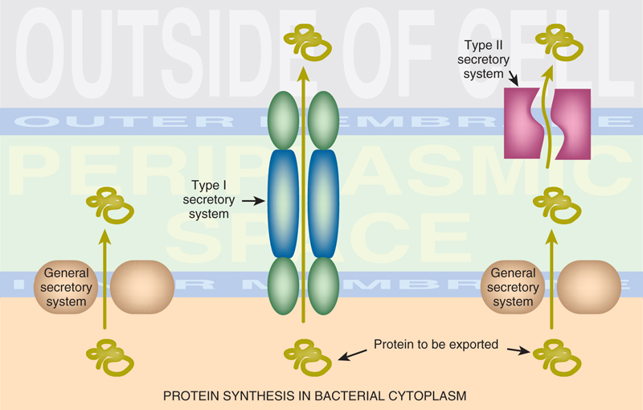
Sekrece proteinů
Auto-transportní proteiny
Sekreční systémy typu I a II
Clark and Pazdernik, 2016

Slide 16
Proteinové glykosylace
Celá řada proteinů u vyšších organismů je glykosylovaná
Glykosylace je nutná pro správnou funkci – např. membránové proteiny
Bakterie provádí O-glykosylaci (u rodu Campylobacter objevena i N-glykosylace)
Eukaryotní organismy mají většinou N-glykosylace
Řešením pro expresi glykosylovaných proteinů jsou hmyzí buňky
- jiný vzor glykosylace oproti savcům
- řešením jsou upravené hmyzí buňky se savčí glykosylační drahou
Změna v glykosylačním vzoru může ovlivnit vlastnosti proteinu
- rekombinantní lidsky erytropoetin obsahuje extra N-glykosylační místo (Asn-Xxx-Ser/Thr)
- nižší afinita k receptoru, avšak delší poločas rozpadu prodlužuje celkově klinickou aktivitu

Slide 17
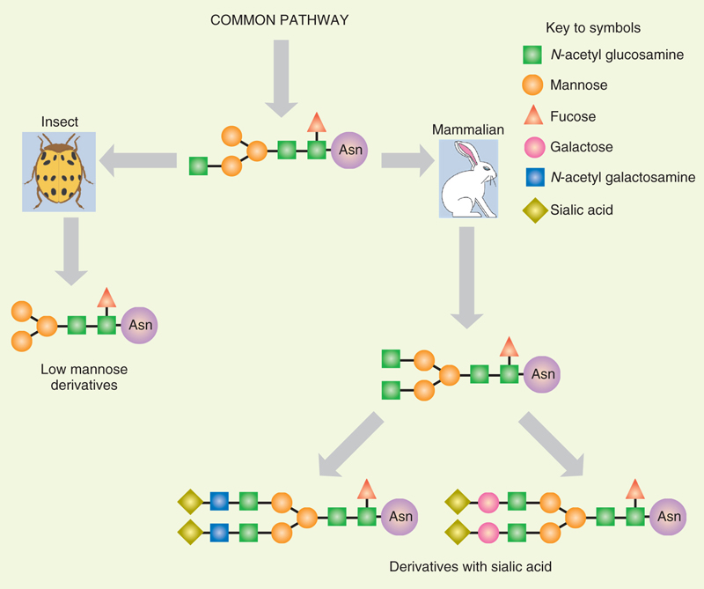
Proteinové glykosylace
Clark and Pazdernik, 2016

Slide 18
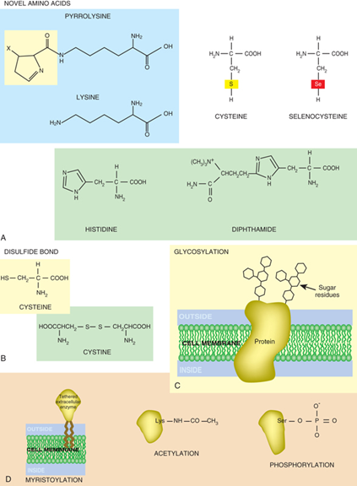
Exprese proteinů v eukaryotických buňkách
Celou řadu eukaryotických proteinů je efektivnější exprimovat v eukaryotických buňkách
Možnost post-ranslačních modifikací:
- chemické modifikace tvořící nové aminokyseliny
- tvorba disulfidických můstků
- glykosylace
- přidání funkčních skupin (mastné kyseliny, acetylace, fosforylace, metylace, sulfurylace)
- odštěpení pre-kurzorových proteinů potřebných pro sekreci, složení a/nebo aktivaci
Clark and Pazdernik, 2016

Slide 19
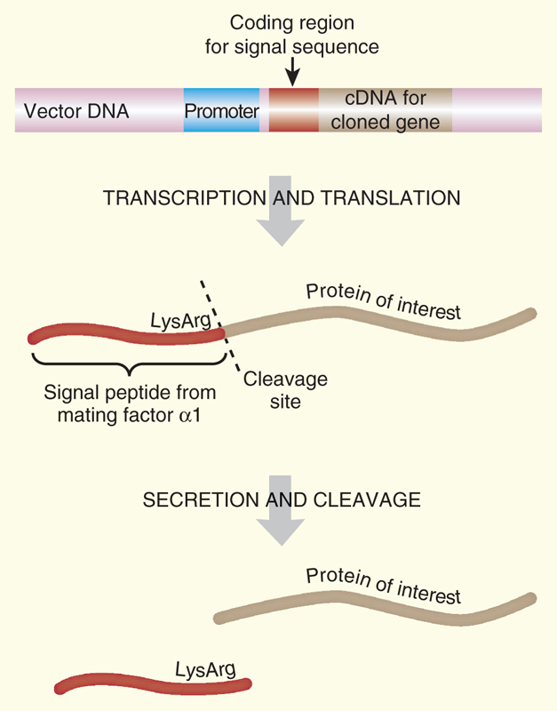
Kvasinky
Pro biotechnologii celá řada výhod:
- snadná kultivace v malém i velkém měřítku
- kvasinka S. cerevisiae považována za bezpečný organismus
- kvasinky sekretují velmi málo vlastních proteinů – výhoda při sekreci exprimovaného proteinu
- DNA může být snadno transformována (chemicky, enzymaticky, elektroporací)
- charakterizace celé řady promotorů pro cílenou expresi
- umí celou řadu post-translačních modifikací charakteristických pro eukaryontní organismy
- glykosylace probíhá pouze u sekretovaných proteinů
Častá sekrece rekombinantních proteinů pomocí signální sekvence genu pro pářicí faktor α
Signální peptidáza rozpoznává sekvenci Lys-Arg
Clark and Pazdernik, 2016

Slide 20
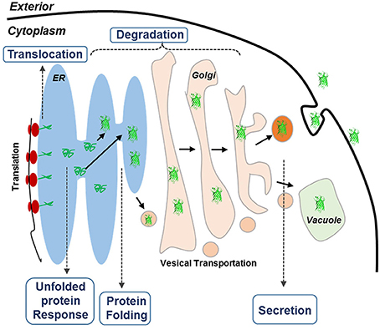
Kvasinky
V současné době exprimovány v kvasince S. cerevisiae a P. pastoris:
- insulin
- srážecí faktor VIIIa
- různé růstové faktory
- virové proteiny pro výrobu vakcín nebo diagnostiky (HIV, HBV, HCV)
Nejčastější problémy exprese v kvasinkách:
- ztráta expresních plazmidů v rámci velkoobjemových kultivací
- sekretované proteiny zůstávají mezi PM a buněčnou stěnou
- dochází k hyper-glykosylaci sekretovaných proteinů (řešení upravou kmenů)
Sheng et al. 2017

